Slide 1
Вівторок – 5 вересня

Slide 3
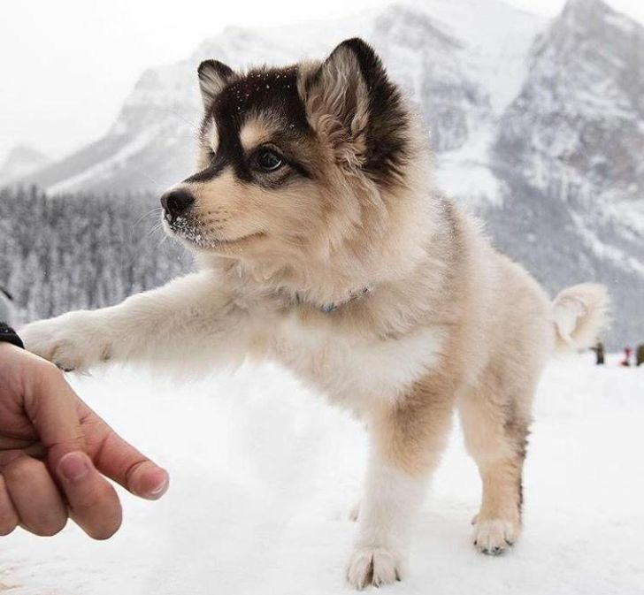
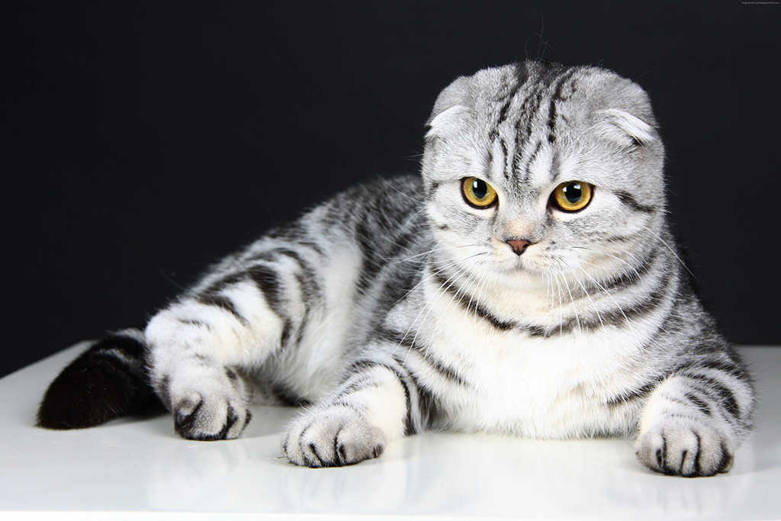
Привітання
«Це про мене»

Slide 4
Тема тижня:
спорт

Slide 5
Тема дня:

Slide 6
Обмін інформацією
Що вразило Петрика в лісі?
Як охарактеризувала бабуся пташку?
Чому відбулися зміни у поведінці Петрика?
Що спільного між змістом казки
В. Сухомлинського «Бабуся і Петрик» та
темою тижня?

Slide 7
Тема дня:
Які риси характеру
розвиває спорт?

Slide 8
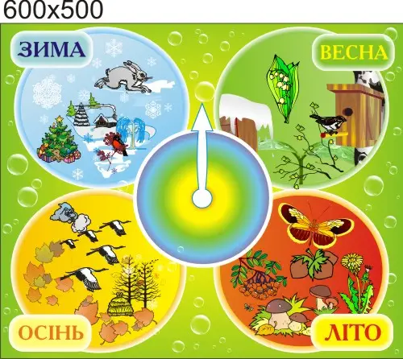
Новини дня
Пора року

Slide 9
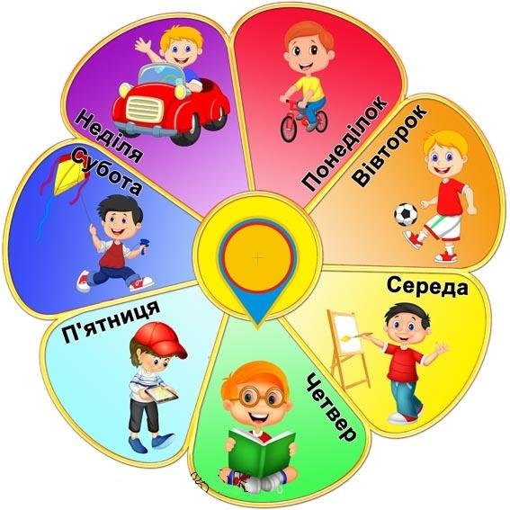
Новини дня
День тижня

Slide 10
Новини дня
Число,
місяць

Slide 11
Новини дня
Стан неба:
Ясно
Хмарно
Похмуро

Slide 12
Новини дня
Сила вітру:
Тихо
Легкий
Помірний
Сильний

